Slide 1
Redukcia a klasifikácia húb
Jakub Dobeš Rastislav Kamenický Michal Jarábek Michal Piovarči

Slide 2
Obsah
Databáza
Redukčné algoritmy
Klasifikátory
ROC krivky
Vyhodnotenie

Slide 3
Databáza
Pôvodná databáza
8124 hríbov
23 príznakov
Hríby s chýbajúcim príznakom sme odstránili
ostalo 5936 hríbov
Zisťované príznaky
Jedlosť -2 stavy
Nálezisko -7 stavov

Slide 4
Redukčné algoritmy
PCA
Povinný algoritmus
ICA
Vybrali sme ho lebo bol spomenutý na prednáške a bol aj vhodný na redukciu našich dát

Slide 5
Klasifikátory
Lineárny klasifikátor
Neurónové siete
SOM
Všetky 3 povinné
Rozhodovací strom
Vybrali sme lebo sme mysleli že vetvením bude vedieť dobre rozhodnúť o jedlosti

Slide 6
ROC krivky
Pre jednotlivé algoritmi a zisťované príznaky budú ROC krivky uvedené nalavo s PCA na pravo s ICA redukciou

Slide 7
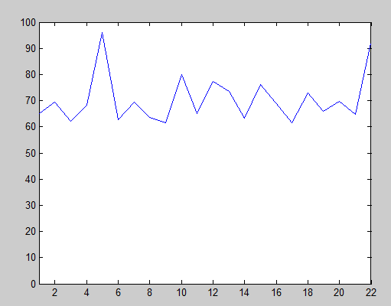
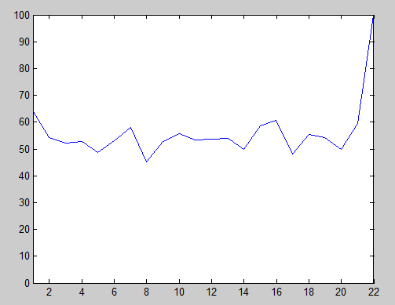
ROC krivky
Neurónové siete pre jedlosť

Slide 8
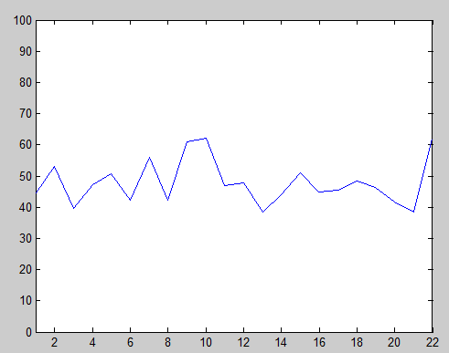
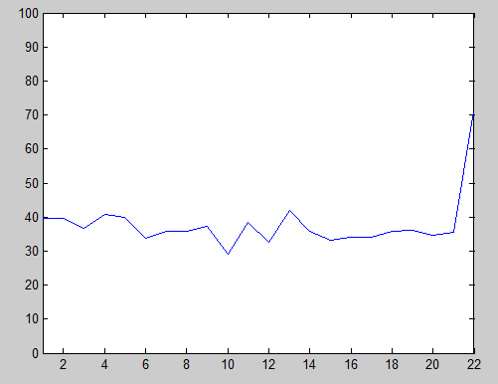
ROC krivky
Neurónové siete pre nálezisko

Slide 9
Confusion matice neurónové siete jedlosť a nálezisko
 | Edible | Poisonous
Edible | 741 | 2
Poisonous | 12 | 432
 | Trava | Listie | Luky | Cesty | Mesta | Lesy
Trava | 334 | 0 | 39 | 31 | 69 | 31
Listie | 0 | 18 | 0 | 0 | 3 | 0
Luky | 12 | 0 | 19 | 0 | 0 | 0
Cesty | 24 | 0 | 0 | 22 | 0 | 6
Mesta | 0 | 0 | 0 | 0 | 0 | 0
Lesy | 54 | 0 | 0 | 61 | 1 | 463

Slide 10
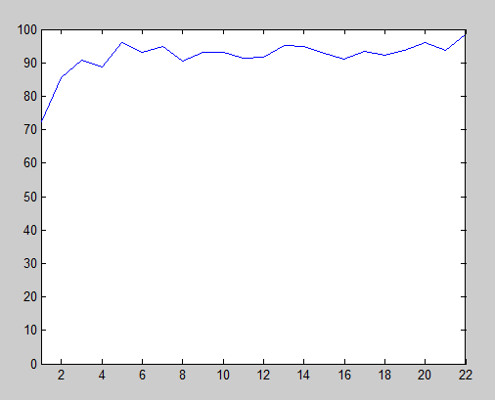
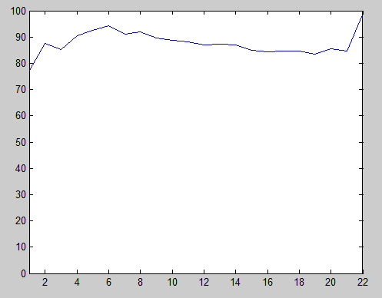
ROC krivky
SOM pre jedlosť

Slide 11
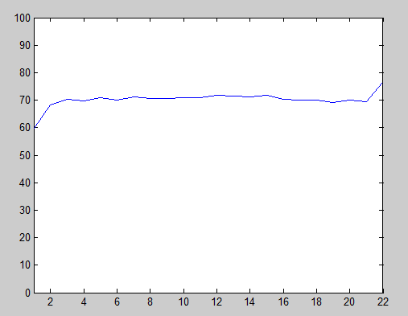
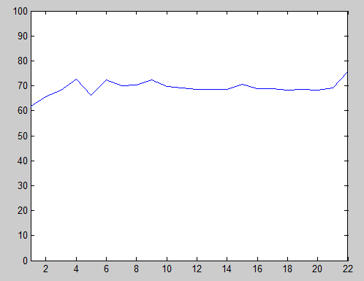
ROC krivky
SOM pre nálezisko

Slide 12
Confusion matice SOM jedlosť a nálezisko
 | Edible | Poisonous
Edible | 735 | 18
Poisonous | 18 | 415
 | Trava | Listie | Luky | Cesty | Mesta | Lesy
Trava | 339 | 2 | 41 | 36 | 38 | 43
Listie | 0 | 16 | 0 | 0 | 0 | 0
Luky | 5 | 0 | 11 | 0 | 0 | 0
Cesty | 44 | 0 | 0 | 57 | 0 | 29
Mesta | 8 | 0 | 0 | 0 | 35 | 0
Lesy | 27 | 0 | 7 | 20 | 0 | 429

Slide 13
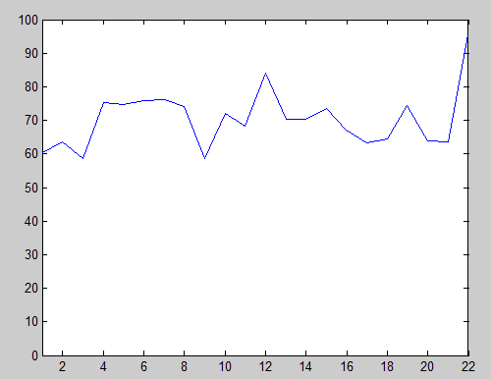
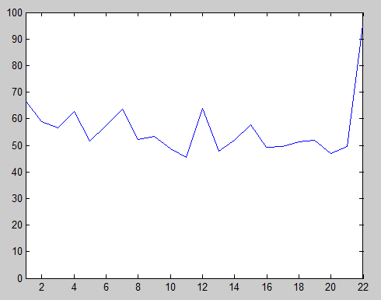
ROC krivky
Lineárny klasifikátor pre jedlosť

Slide 14
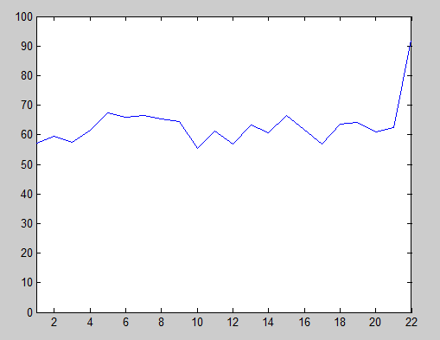
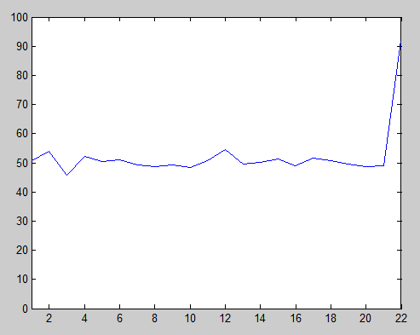
ROC krivky
Lineárny klasifikátor pre nálezisko

Slide 15
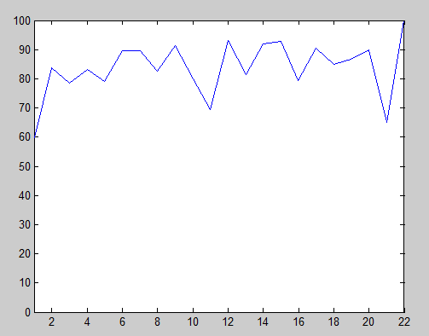
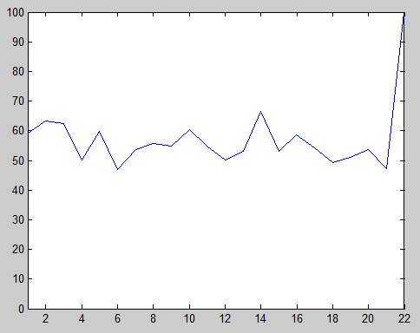
ROC krivky
Rozhodovací strom pre jedlosť

Slide 16
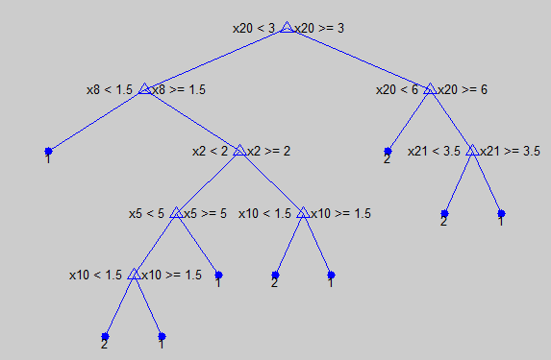
Rozhodovací strom jedlosť

Slide 17
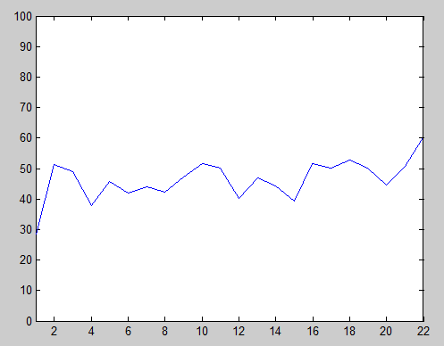
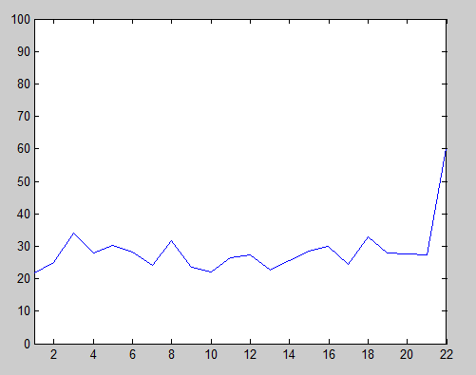
ROC krivky
Rozhodovací strom pre nálezisko

Slide 18
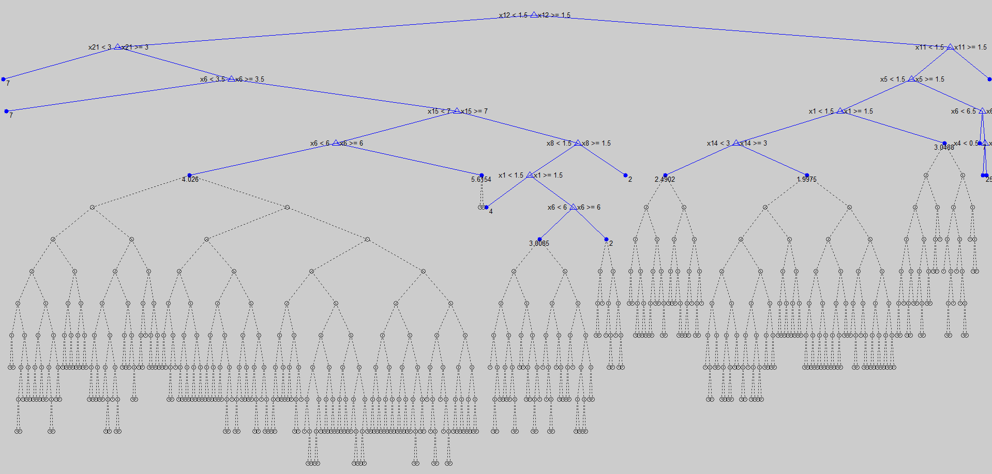
Rozhodovací strom nálezisko

Slide 19
Vyhodnotenie
PCA redukcia skoro vždy lepšia
Najúspešnejší klasifikátor SOM
Dáta lineárne separovateľné
Cez 90% úspešnosť s lineárnym klasifikátorom bez redukcie príznakov

